Slide 1
为爱而生

Slide 2
宗教？信仰？
信仰
启示性信仰
人文性信仰
佛教
儒教
基督教
伊斯兰教
进化论

Slide 3
创造者与被造者
【创1:26】 神说：“我们要照着我们的形像，按着我们的样式造人，使他们管理海里的鱼、空中的鸟、地上的牲畜和全地，并地上所爬的一切昆虫。”
【创1:27】 神就照着自己的形像造人，乃是照着他的形像造男造女。
【创2:7】耶和华 神用地上的尘土造人，将生气吹在他鼻孔里，他就成了有灵的活人，名叫亚当。

Slide 4
创造者与被造者
看不见 -> Kuramaya 现象
肉体和灵魂 -> 硬件和软件
内在崇拜 -> 当爱的对象
思考与创造力

Slide 5
原罪
【创3:11】耶和华说：“谁告诉你赤身露体呢？莫非你吃了我吩咐你不可吃的那树上的果子吗？”
【创3:12】那人说：“你所赐给我、与我同居的女人，她把那树上的果子给我，我就吃了。”
【创3:13】耶和华 神对女人说：“你作的是什么事呢？”女人说：“那蛇引诱我，我就吃了。”

Slide 6
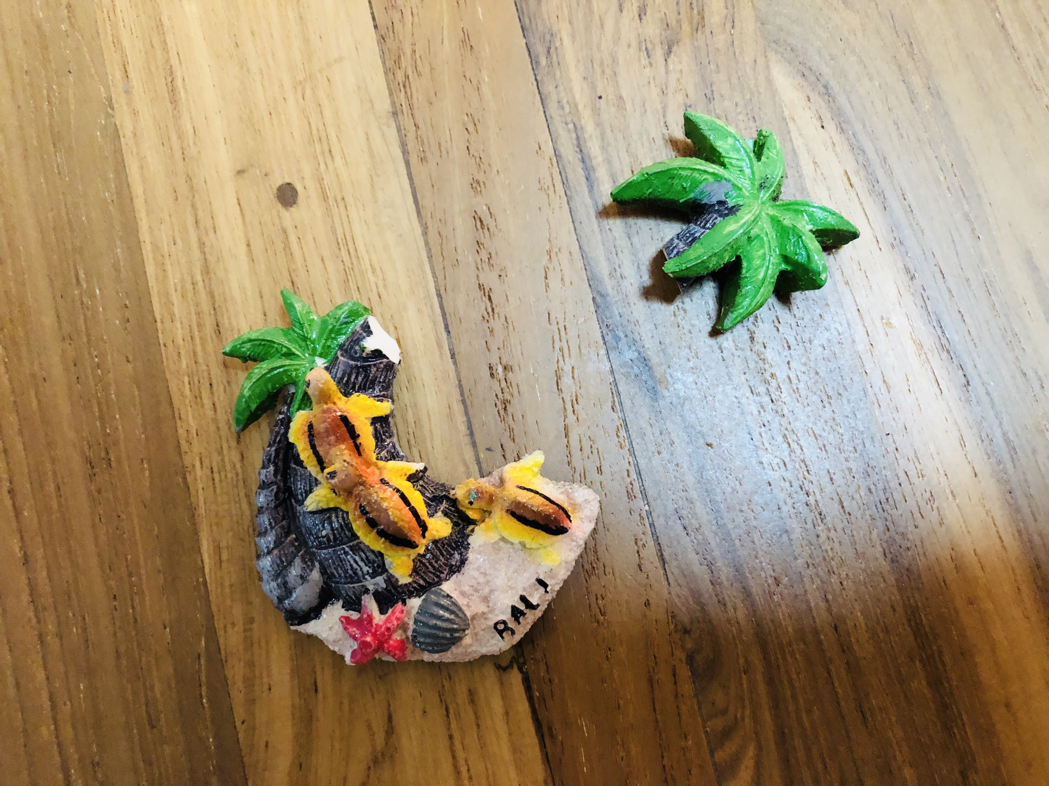
原罪
【约8:34】耶稣回答说：“我实实在在地告诉你们：所有犯罪的，就是罪的奴仆。
自我满溢
灵由罪控
罪性难灭
路在何方

Slide 7
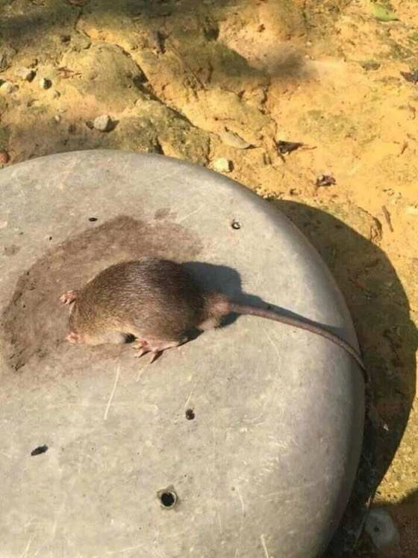
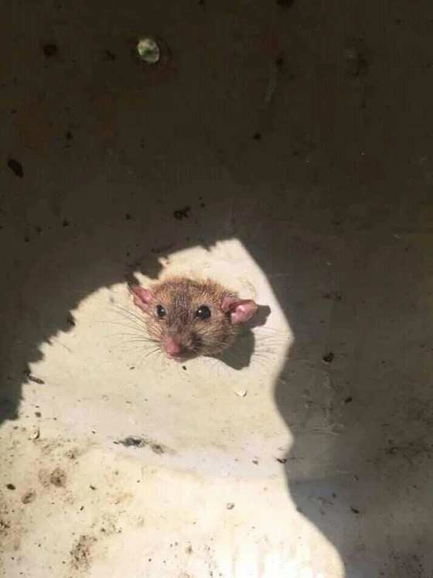
今我光景

Slide 8
路在何方
立功赎罪
牛羊献祭
自我救赎
自我崇拜
律法当靠
与我何关

Slide 9
耶稣基督
可曾存在?
【约14:6】耶稣说：“我就是道路、真理、生命；若不藉着我，没有人能到父那里去。
->BC，AD 纪年

Slide 10
耶稣基督
不从罪来
为爱而生
宝贵十架
主恩当靠

Slide 11
耶稣基督
【弗2:8】你们得救是本乎恩，也因着信；这并不是出于自己，乃是神所赐的；
注：
得救: -> 完成时态， 被动语态
恩 -> 宽宏大量的特殊供应
信 -> 信心所发出的，倚靠，信赖
所赐的 -> 礼物

Slide 12
生命的见证

Slide 13
小组分享
分享自己信主的经历
下周日是彩虹之家19周年纪念，分享你最有感动的一件事情

